Slide 1
Vems påstående stämmer?
Två sexsidiga tärningar kastas. Vad är mest sannolikt,
att summan är ett jämnt eller ett udda tal?
Är det något av påståendena som stämmer?
Det är lika stor sannolikhet eftersom det finns lika många udda som jämna tal på tärningarna.
Jag tror att summan blir udda för att det blir det om ena tärningen visar ett udda tal och den andra ett jämnt tal.
Jag tror att det är
mest sannolikt att det blir en jämn summa. Två udda tal blir ju ett jämnt tal.
Det är ju slumpen
som avgör så det går
väl inte att räkna ut.
A
C
B
D

Slide 2
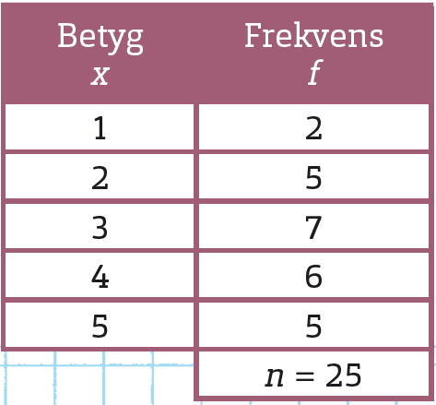
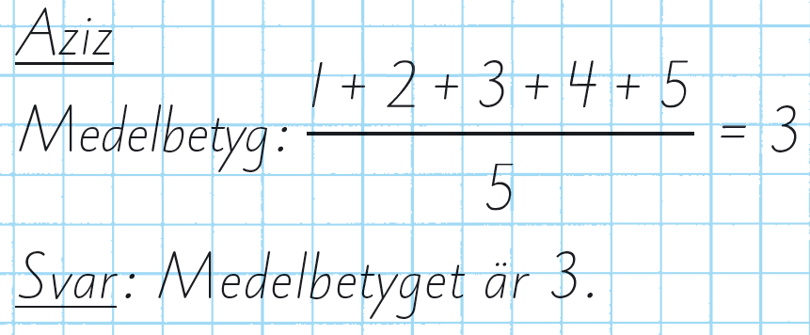
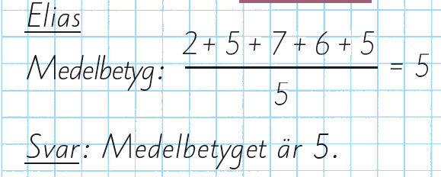
Vems metod är korrekt?
Eleverna i en klass satte betyg
på en skräckfilm. Tabellen visar resultatet.
Vilket var medelbetyget?
– Vem har löst uppgiften korrekt?
– Vilka fel har de andra gjort?

Slide 3
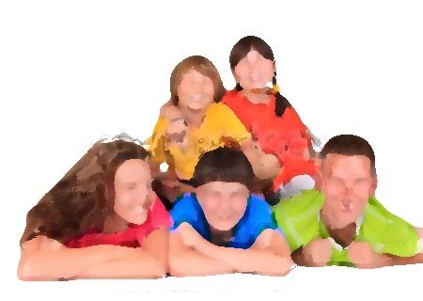
Fyrfältsproblem – Fem syskon
Filip är äldst av fem syskon. Han har en bror och tre systrar.
Medelvärdet av hans fyra syskons ålder är 10 år. Medelvärdet för alla fem syskonens ålder är 11 år.
Anna är 9 år och Oscar yngst med sina 7 år.
Mira och Elin är tvillingar.
Hur gamla är då Filip, Mira och Elin?

Slide 4
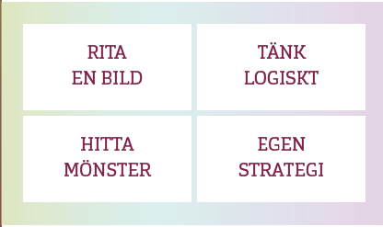
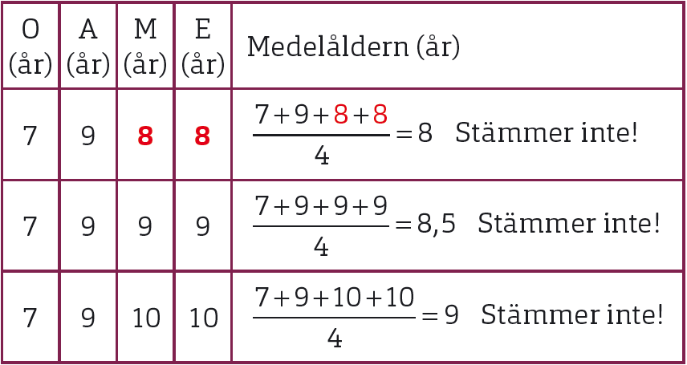
Medelvärdet för alla 5 syskonen är 11 år. De är 5 ∙ 11 år = 55 år
Anna och Oscar är 9 år + 7 år = 16 år tillsammans och Filip, Mira och Elin är (55 – 16) år = 39 år.
Antag att Filip är x år.
Gissning 1: Filip är 13 år, Mira och Elin (39 – 13) år = 26 år.
Då är Mira och Elin 13 år gamla. Men eftersom Filip är äldst kan inte Mira och Elin vara lika gamla som Filip.
x + 4 ∙ 10 = 5 ∙ 11
x + 40 = 55
Gissning 2: Filip är 14 år. Då är Mira och Elin (39 – 14) år = 25 år tillsammans. Men eftersom Mira och Elin är tvillingar måste den sammanlagda åldern
vara ett jämnt tal.
x = 15
Filip är alltså 15 år. Sammanlagt är då Mira och Elin
(40 – 9 – 7) år = 24 år.
Det ger att Mira och Elin är 12 år.
Gissning 3: Filip är 15 år. Mira och Elin är 24 år tillsammans. I så fall är Mira och Elin 12 år gamla. Filips fyra syskon är 40 år sammanlagt. (12 + 12 + 9 + 7) år = 40 år. Det stämmer!
Sammanlagt är de fem syskonen 5 ∙ 11 år = 55 år.
Man kan till exempel göra en tabell.
De fyra yngre syskonen är sammanlagt 4 ∙ 10 år = 40 år.
Mira och Elins sammanlagda ålder är
då (40 – 9 – 7) år = 24 år.
Mira och Elin är då 24 /2 = 12 år.

Slide 5
Räkna och häpna – HUR LÅNG BLIR raden?
Sverige har ungefär tio miljoner invånare.
Tänk dig att vi alla står i en lång rad bakom varandra.
Hur lång skulle raden bli?
1.
Gissa hur lång du tror att raden skulle bli.
2.
Räkna fram ett svar.
3.
Jämför ditt svar med Sveriges längd som är ungefär 160 mil.

Slide 6
Lösningsförslag
2.
Vi räknar med att varje person behöver ett utrymme på 0,5 m.
Tio miljoner svenskar blir 5 miljoner meter =
= 5 000 000 m = 5 000 km = 500 mil.
3.
Sveriges längd är 160 mil
Raden blir alltså drygt
tre gånger Sveriges längd.

Slide 7
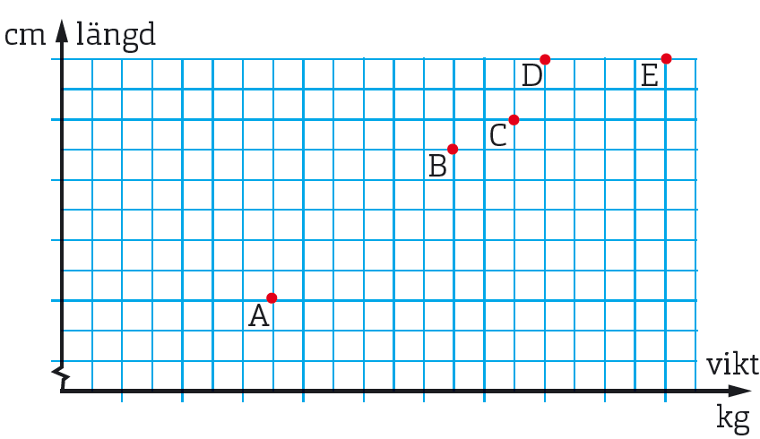
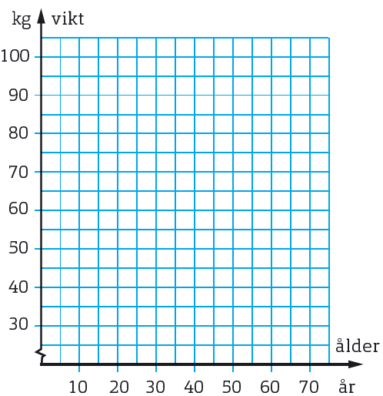
Resonerna och utveckla – TOLKA OCH RITA DIAGRAM
Fem personer står och väntar vid en busshållplats.
I tabellen ser du deras namn, ålder, vikt och längd.
1
I diagrammet finns personerna vid busshållplatsen
markerade med A–E. Para ihop
personernas namn med rätt bokstav.
Jämför ditt resultat med en kompis.
2
Rita av diagrammet och pricka in de fem
personerna på rätta platser.
Jämför ditt resultat med en kompis.

Slide 8
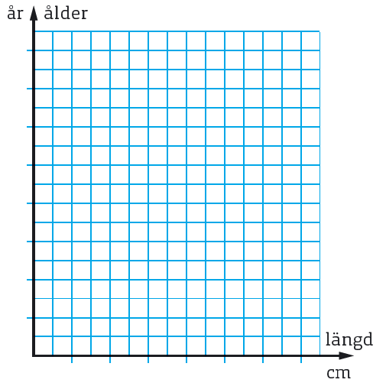
3
Rita av diagrammet, gradera på lämpligt sätt
och pricka in de fem personerna i diagrammet.
Jämför ditt resultat med en kompis.

Slide 9
Lösningar
1
A: Vera
B: Amanda
C: Rashid
D: Pablo
E: Sune
2
3

Slide 10
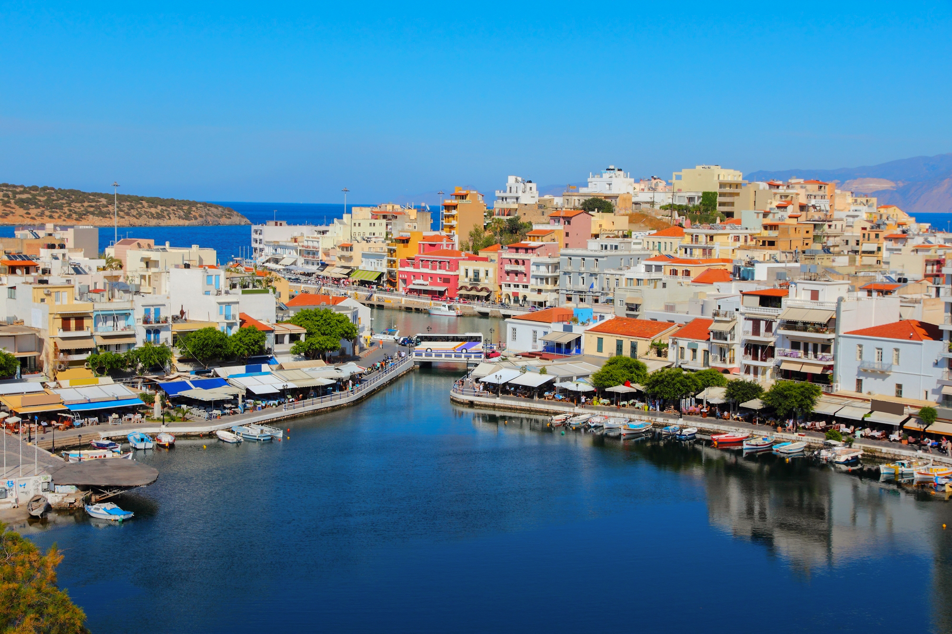
Värdera och redovisa – En resa till kreta
Zeynep följde med sin kompis Tina och hennes familj på en
veckas semester till den grekiska ön Kreta.
Planet till Kreta gick från Arlanda 10.55. De skulle vara på Arlanda en och en halv timme innan planet gick. De räknade med att resan till Arlanda skulle ta två timmar och en kvart.
När behövde de åka hemifrån?

Slide 11
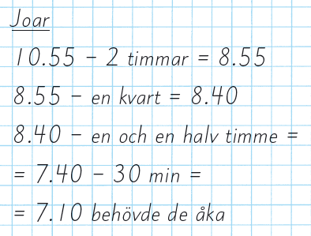
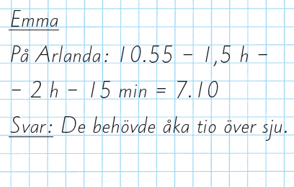
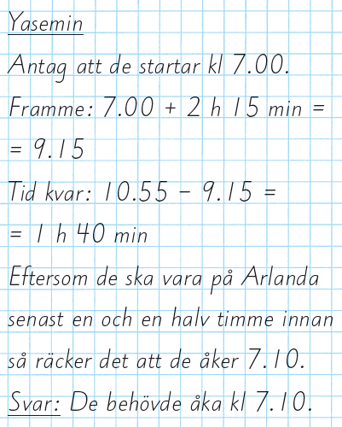
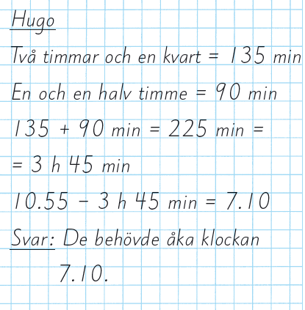
– Vilken lösning är bäst?
– Vilka brister ser du i de andra lösningarna?

